Slide 1
步进电机直线插补实现

Slide 2
内容介绍
代码分析

Slide 3
插补运动简介
插补这个概念最初源自于数值分析数学中的插值，它是一类在离散的已知数据点范围内构造新数据点的方法。 现在这类方法被广泛应用在数控系统和各种相关行业中。
在数控机床的加工程序中，一般仅提供描述线性所必须的参数，比如直线段只提供起点和终点在加工系统中的坐标，圆弧则会提供圆心、起点和终点的坐标， 以及圆弧的方向。需要一种方法能把已知点中间所有微小直线段的坐标点全都计算出来，从而形成符合精度要求的刀具运动轨迹，这种计算方法就叫插补，也称为“数据点的密化”。

Slide 4
常见插补方法
严格来说，插补应该是一类计算方法。 根据输出信号的方式不同，插补算法大致可以分为脉冲增量插补和数字增量插补两大类。
脉冲增量插补。每次插补运算只产生一个行程增量，用一个个脉冲的方式输出到电机以驱动机床运动, 这类算法一般适合中等精度和中等速度的数控系统中。
数字采样插补。把插补运算分成了粗插补和精插补两个部分。第一步先粗插补，把给定曲线分割成若干等长的首尾相接的微小直线段。 第二步是精插补，实际上是把粗插补部分生成的直线段再做插补，相当于对直线使用脉冲增量插补。

Slide 5
脉冲增量插补算法的具体算法
逐点比较法：是一种逐点计算、判别偏差并修正逼近理论轨迹的方法。 基本思想是不断比较相对位置， 并根据比较结果决定下一步的进给方向，向减小误差的方向移动。
数字积分法：在数字积分器的基础上建立起来的一种插补算法， 可以较为方便的实现一次、二次曲线的插补。具有运算速度快、脉冲分配均匀、易于实现多坐标联动及描绘平面各种函数曲线的特点，应用比较广泛。
Bresenham算法：计算机图形学的一种快速画直线段和圆的绘图算法，成熟且高效，目前也逐渐被引入到数控系统中， 通常作为直线插补算法或者多轴联动算法使用。

Slide 6
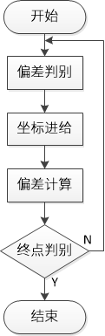
逐点比较法直线插补原理
偏差判别：判断当前加工点和理论加工图形之间的相对位置，决定下一步X、Y轴的运动方向；
坐标进给：根据得到的偏差，控制指定坐标轴进给一步，逼近理论图形，减小误差；
偏差计算：计算新的加工点与理论加工图像间的偏差大小，作为下一步判别的依据；
终点判别：判断是否到达加工终点，如果到达终点则停止插补，如过没有到达终点则回到第一个步骤， 不断重复整个过程，直到到达轨迹终点。

Slide 7
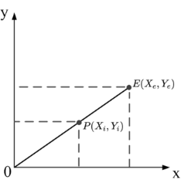


逐点比较法直线插补原理-偏差判别
$$F_{ⅈ}=X_{e}Y_{\dot{ⅈ}}−X_{ⅈ}Y_{e}$$
若F_{i}= 0，表示动点P在直线OE内；
若F_{i}> 0，表示动点P在直线OE的上方；
若F_{i}< 0，表示动点P在直线OE的下方。

Slide 8
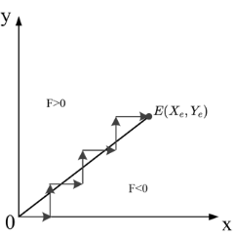
逐点比较法直线插补原理-坐标进给
两个原则：一是减小加工动点相对于理论轨迹的位置偏差，二是进给方向总是平行与某个坐标轴。
当F_{i}= 0时，动点P在直线内，可向+X方向进给一步，也可向+Y方向进给一步，通常规定向+X方向进给；
当F_{i}> 0时，动点P在直线上方，应该向+X方向进给一步；
当F_{i}< 0时，动点P在直线下方，应该向+Y方向进给一步；

Slide 9

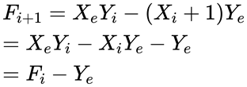
逐点比较法直线插补原理-偏差计算
假设当F_{i}> 0时，加工动点向+X方向进给一步，生成一个新的动点P_{i+1}，坐标是(X_{i+1}, Y_{i+1})， 则新动点的偏差值F_{i+1}计算公式为：
又因为动点P_{i+1}的坐标可由P点表示：
所以将由P点表示的P_{i+1}坐标代入F_{i+1}式中，可得：
同理可得，当F_{i}< 0，加工动点向+Y方向进给一步后的新偏差值递推公式

Slide 10
逐点比较法直线插补原理-终点判别
终点坐标法。在启动插补之前，先定义X、Y两个方向的步长计数器，分别记录终点坐标在X、Y两个方向上的值。开始插补后当X、Y方向每进给一步， 就在相应的计数器中减1，直到两个计数器的值都减为0时，刀具抵达终点，停止插补。
投影法。在插补前，先比较出终点坐标的X、Y值中较大的一个，然后以较大的数值作为计数器的值，当对应的轴有进给时，计数器减1，直到计数器为0。 相当于终点坐标向值较大的轴做投影，所以叫投影法。
总步长法，即插补前，将终点坐标的X、Y值求和，得到一个总步长计数器，开始插补后，无论哪个轴进给一步，总步长计数器都减1，直到计数器等于0，停止插补。

Slide 11
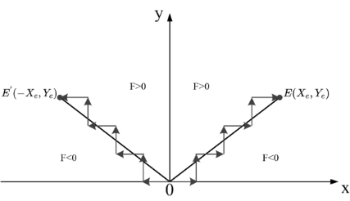
任意象限直线插补
假设有一条起点坐标为原点，终点坐标为E’的直线OE’位于第二象限，如下图所示。 图中直线OE’和直线OE关于Y轴对称。对OE进行直线插补的时候，如果把原本沿+X方向的进给变成沿-X方向那么实际插补出的就是第二象限的直线OE’。

Slide 12
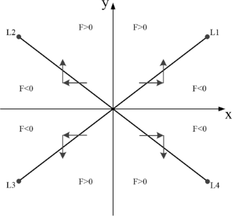
任意象限直线插补
任意象限直线插补的方法都可用第一象限直线插补推出，偏差计算公式都相同，偏差值的计算使用坐标的绝对值。 设L1、L2、L3、L4分别表示第1、2、3、4象限的直线，则任意象限直线插补的X、Y轴进给方向如图所示。

Slide 13
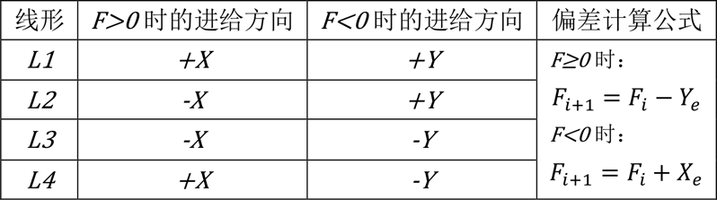
任意象限直线插补
靠近Y轴区域偏差F>0，靠近X轴区域偏差F<0。当F≥0时，进给都是沿X轴，动点坐标的X轴绝对值增大； 当F<0时，进给都沿Y轴，动点坐标的Y轴绝对值增大。

Slide 14
步进电机直线插补实现

Slide 15
内容介绍
代码分析

Slide 16
软件分析
实验一、《stepper—第一象限直线插补-逐点比较法》
实验二、《stepper—任意象限直线插补-逐点比较法》

Slide 17

谢谢
公众号
淘宝店铺

